Slide 1
CHÀO MỪNG CÁC EM HỌC SINH
Môn : GIÁO DỤC CÔNG DÂN 8
Giáo viên : NGUYỄN THỊ THU PHONG

Slide 2
Bài 2:
TÔN TRỌNG SỰ ĐA DẠNG
CỦA CÁC DÂN TỘC
(3 tiết)

Slide 3
Hoạt động 1
KHỞI ĐỘNG

Slide 4
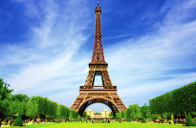
Em hãy kể tên quốc gia gắn liền với biểu tượng văn hoá, du lịch trong hình ảnh dưới đây và chia sẻ hiểu biết về biểu tượng đó ?

Slide 5
Em hãy kể tên quốc gia gắn liền với biểu tượng văn hoá, du lịch trong hình ảnh dưới đây và chia sẻ hiểu biết về biểu tượng đó ?
THÁP EIFFEL ở Pari, Pháp.
Đây là công trình kiến trúc bằng thép trên công viên Champ-de-Mars, cạnh sông Seine. Tháo giữ vững vị trí là công trình cao nhất thế giới trong suốt hơn 40 năm qua, thu hút khách du lịch quốc tế và là nơi đặt trạm phát sóng truyền thanh cho Paris.

Slide 6
Em hãy kể tên quốc gia gắn liền với biểu tượng văn hoá, du lịch trong hình ảnh dưới đây và chia sẻ hiểu biết về biểu tượng đó ?

Slide 7
Em hãy kể tên quốc gia gắn liền với biểu tượng văn hoá, du lịch trong hình ảnh dưới đây và chia sẻ hiểu biết về biểu tượng đó ?
NỮ THẦN TỰ DO Ở NEW YORK, HOA KỲ
Đây là biểu tượng lừng danh của nước Mỹ. Tượng có hình dáng một người phụ nữ mặc áo choàng, tay phải cầm ngọn đuốc, còn tay kia cầm một tấm đá phiến có khắc ngày độc lập của nước Mỹ.

Slide 8
Em hãy kể tên quốc gia gắn liền với biểu tượng văn hoá, du lịch trong hình ảnh dưới đây và chia sẻ hiểu biết về biểu tượng đó ?

Slide 9
Em hãy kể tên quốc gia gắn liền với biểu tượng văn hoá, du lịch trong hình ảnh dưới đây và chia sẻ hiểu biết về biểu tượng đó ?
NHÀ HÁT OPERA SYDNEY Ở ÚC.
Đây là biểu tượng nổi tiếng thế giới và sẽ gia nhập “ kỉ nguyên kĩ thuật số” bằng nền tảng dịch vụ riêng, phát sóng các chương trình biểu diễn ghi hình hoặc trực tiếp.

Slide 10
Em hãy kể tên quốc gia gắn liền với biểu tượng văn hoá, du lịch trong hình 4 sgk tr 10 và chia sẻ hiểu biết về biểu tượng đó ?
ĐỀN ANGKOR WAT Ở CAMPUCHIA.
Đây là quần thể đền và di tích tôn giáo lớn nhất của thế giới, rộng tới 162,6 hecta, được xây dựng từ thế kỷ XII.

Slide 11
Rượu vang
Nếu bạn hỏi người dân Pháp về đồ uống có cồn phổ biến nhất tại xứ sở hình lục lăng, chắc chắn họ sẽ nói rằng đó là rượu vang. Người Pháp là một trong những dân tộc uống nhiều rượu vang nhất hành tinh. Thậm chí nhiều du khách còn khẳng định rằng rượu vang ở Pháp còn rẻ hơn cả nước. Vô số thương hiệu rượu vang nổi tiếng đã ra đời tại Pháp và nước này xuất khẩu nhiều rượu vang nhất thế giới. Nghề trồng nho và làm rượu vang chiếm vị trí khá quan trọng trong nền nông nghiệp Pháp. Cách gọi tên rượu vang tại Pháp đã được luật hóa từ năm 1905, tức là cách đây hơn một thế kỷ. Tuy người Pháp tiêu thụ nhiều rượu vang, song tỷ lệ người bị nhồi máu cơ tim tại Pháp thấp hơn nhiều so với những nước tiêu thụ rượu vang ít hơn.

Slide 12
Coi trọng thời gian
Người Mỹ có thể cảm thấy thất vọng nếu ai đó hoặc điều gì đó đã lãng phí thời gian của họ. Một số người Mỹ lên kế hoạch thời gian cẩn thận, sử dụng lịch hàng ngày cho cuộc sống cá nhân và công việc. Ở Mỹ có một câu nói: thời gian là tiền bạc. Họ thích sử dụng thời gian của mình một cách hiệu quả. Khi giao dịch kinh doanh, bạn có thể dành thời gian tìm hiểu đối phương trong khi uống trà hoặc cà phê. Ở Hoa Kỳ, điều này thường không xảy ra.
Các cuộc họp, đặc biệt là công việc, bạn nên cố gắng đến đúng giờ hay thậm chí có thể là sớm 5 phút. Trong các cuộc hẹn, bạn cũng nên đến sớm một chút để sẵn sàng và thể hiện sự tôn trọng. Đôi khi, bạn có thể cảm thấy như ai đó đang rời đi rất nhanh hoặc vội vã. Điều này có thể là vì họ muốn “đúng giờ” cho cuộc hẹn tiếp theo, không có nghĩa là họ không thích bạn.

Slide 13
Văn hóa giao tiếp
Trong văn hóa giao tiếp ở Mỹ , chú ý những điều sau để thể hiện một lối sống văn minh , lịch sự. Biết nói cảm ơn và xin lỗi khi nhận sự trợ giúp hoặc làm sai điều gì. Khi gặp ai đó lần đầu tiên, hãy nói “Xin chào”, hãy nhớ nhìn vào mắt đối phương khi đang nói chuyện cùng họ. Điều này cho thấy bạn dành sự quan tâm và tập trung vào vấn đề hai người đang thảo luận.
Văn hóa xếp hàng . Hầu hết người Mỹ được dạy từ khi còn nhỏ phải chờ đến lượt mình trong một hàng. ĐIều này sẽ được thấy rõ ở các cửa hàng, khi mua vé xem phim hay xếp hàng để check-in lên máy bay. Một điều nữa đó là hầu hết người Mỹ sẽ mở cửa cho bạn khi bạn bước vào hoặc ra khỏi một tòa nhà. Dù bạn là đàn ông hay phụ nữ thì việc giữ cửa cho người đi sau là thể hiện lịch sự.

Slide 14
Ẩm thực
Ẩm thực Mỹ là một món ngon khó xác định, vì nó được giới thiệu và chịu ảnh hưởng của người nhập cư trong những năm đầu. Từ Đông Bắc đến Trung Đại Tây Dương, Nam đến Tây Nam, sự pha trộn lập dị của thực phẩm kỳ lạ cuối cùng đã tạo nên nước Mỹ như ngày nay: vô số các nhà hàng bít tết, cửa hàng bánh sandwich và bánh mì kẹp thịt.
Các thành phần chính – từ thịt gà, lúa mì, ngô và bánh mì – những thành phần này là chìa khóa trong bất kỳ thực phẩm tinh túy nào của Mỹ. Những món ăn kinh điển mọi thời đại như pizza, bánh mì kẹp thịt, hotdogs và pot pies Tuy nhiên, khi nói đến việc xác định ẩm thực theo địa phương, đó là một vấn đề hoàn toàn khác.

Slide 15
Hoạt động 2
KHÁM PHÁ

Slide 16
Nhiệm vụ 1
Em hãy đọc các thông tin trong SGK tr. 11 và trả lời câu hỏi:
Công ước Quốc tế về xoá bỏ mọi hình thức phân biệt chủng tộc của Liên Hợp Quốc ra đời nhằm mục đích gì ?
Sự đa dạng của các dân tộc trên thế giới được thể hiện như thế nào trong thông tin trên ?
Ngày Quốc tế Khoan dung ra đời nhằm mục đích gì ?

Slide 18
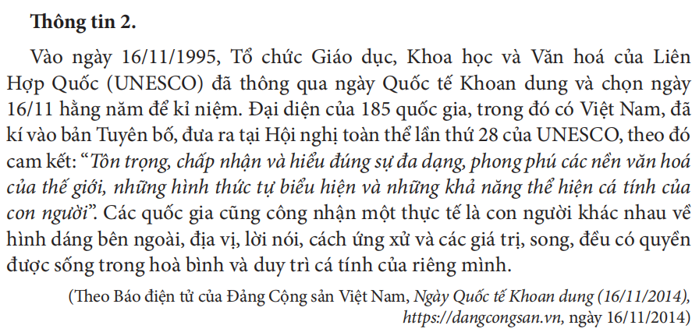

Slide 19
Nhiệm vụ 1
Em hãy đọc các thông tin 1,2 trong SGK tr. 11 và trả lời câu hỏi:
Công ước Quốc tế về xoá bỏ mọi hình thức phân biệt chủng tộc của Liên Hợp Quốc ra đời nhằm mục đích gì ?

Slide 20
Nhiệm vụ 1
Em hãy đọc các thông tin trong SGK tr. 11 và trả lời câu hỏi:
Công ước Quốc tế về xóa bỏ mọi hình thức phân biệt chủng tộc của Liên Hợp Quốc ra đời nhằm mục đích:
+ Tôn trọng sự đa dạng của các dân tộc và các nền văn hóa trên thế giới có ý nghĩa quan trọng giúp mỗi cá nhân luôn sẵn sàng học hỏi để có thể hòa nhập và phát triển, trở thành công dân toàn cầu.
+ Phát huy được bản sắc của dân tộc mình và mở rộng các quan hệ giao lưu, hợp tác.

Slide 21
Nhiệm vụ 1
Em hãy đọc các thông tin trong SGK tr. 11 và trả lời câu hỏi:
Ngày Quốc tế Khoan dung ra đời nhằm mục đích gì ?

Slide 22
Nhiệm vụ 1
Em hãy đọc các thông tin trong SGK tr. 11 và trả lời câu hỏi:
Ngày Quốc tế Khoan dung ra đời nhằm mục đích tôn trọng sự đa dạng, phong phú của các nền văn hóa trên thế giới, thừa nhận các quyền con người phổ biến và các quyền tự do cơ bản của con người.

Slide 23
Nhiệm vụ 1
Em hãy đọc các thông tin trong SGK tr. 11 và trả lời câu hỏi:
Sự đa dạng của các dân tộc trên thế giới được thể hiện như thế nào trong thông tin trên ?

Slide 24
Nhiệm vụ 1
Em hãy đọc các thông tin trong SGK tr. 11 và trả lời câu hỏi:
Sự đa dạng của các dân tộc trên thế giới để thể hiện: Mỗi dân tộc có những đặc trưng khác nhau về màu da, ngoại hình…

Slide 25
2. Hãy nêu những nét đặc sắc của các dân tộc trong hình ảnh, thông tin này.

Slide 26
2. Hãy nêu những nét đặc sắc của các dân tộc trong hình ảnh, thông tin này.
Lễ hội Té Nước của người Thái, Lào, Khơ-me.
Trong lễ hội này người dân mang nước ra đường và té vào người qua đường như một cử chỉ cầu phúc an lành.

Slide 27
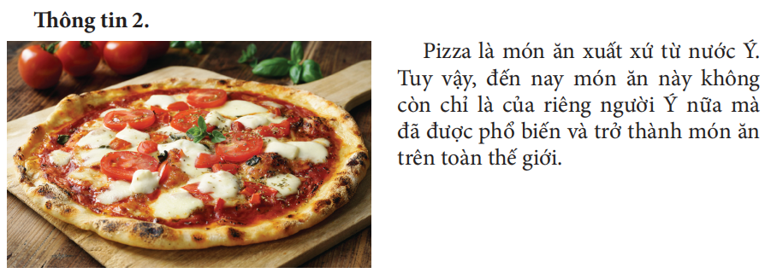
2. Hãy nêu những nét đặc sắc của các dân tộc trong hình ảnh, thông tin này.

Slide 28
2. Hãy nêu những nét đặc sắc của các dân tộc trong hình ảnh, thông tin này.
MÓN PIZZA CỦA NƯỚC Ý ĐÃ PHỔ BIẾN TRÊN TOÀN THẾ GIỚI

Slide 29
2. Hãy nêu những nét đặc sắc của các dân tộc trong hình ảnh, thông tin này.

Slide 30
2. Hãy nêu những nét đặc sắc của các dân tộc trong hình ảnh, thông tin này.
TRANG PHỤC KIMONO CỦA NGƯỜI NHẬT BẢN, THƯỜNG ĐƯỢC MẶC VÀO DỊP LỄ, TẾT, CƯỚI HỎI…

Slide 31
2. Hãy nêu những nét đặc sắc của các dân tộc trong hình ảnh, thông tin này.

Slide 32
2. Hãy nêu những nét đặc sắc của các dân tộc trong hình ảnh, thông tin này.
LỄ HỘI RIO CARNIVAL CỦA NƯỚC BRAZIL, TRONG LỄ HỘI NÀY NHỮNG VŨ CÔNG SAMPA ĐƯỢC HÓA TRANG ĐẦY MÀU SẮC.

Slide 33
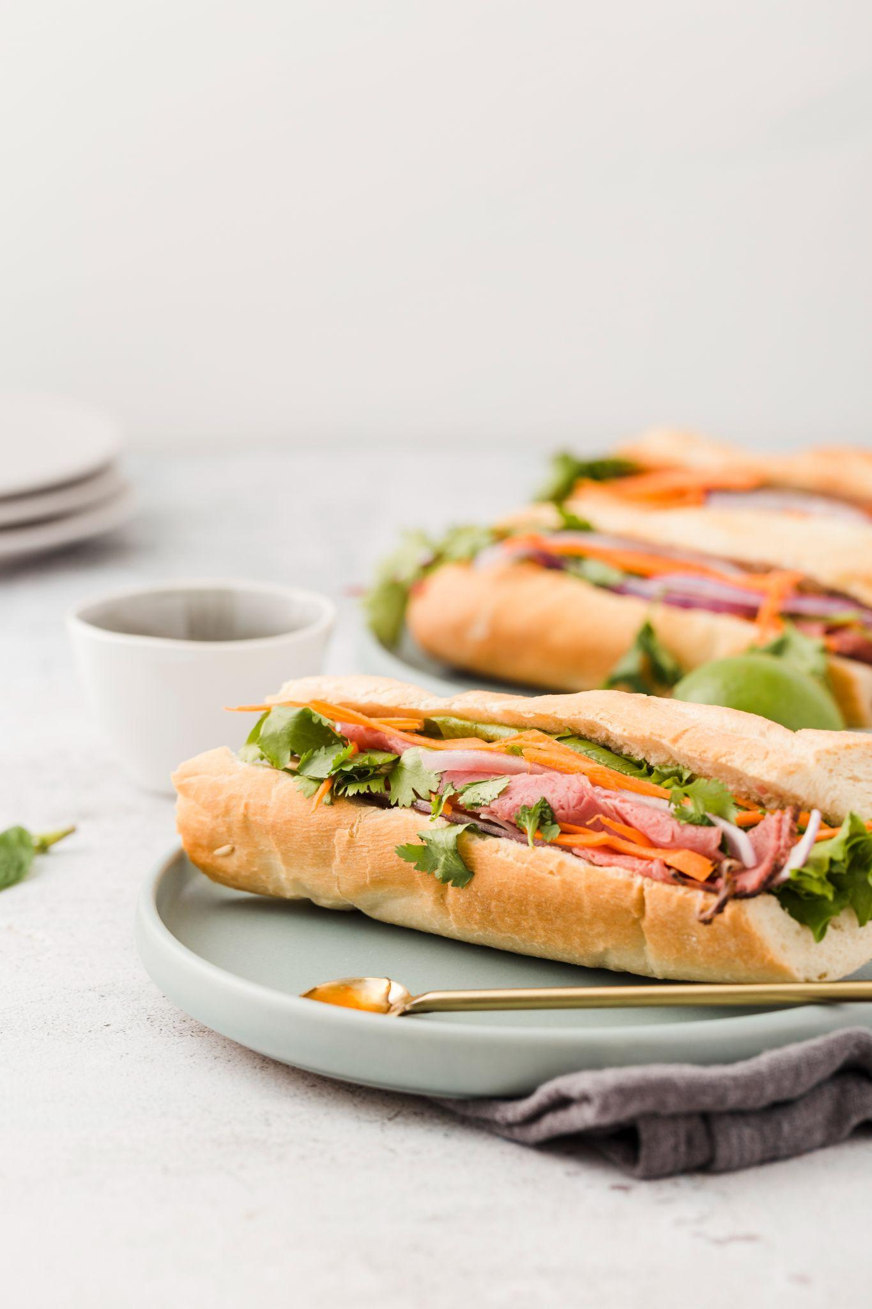
2. Em hãy nêu thêm một số biểu hiện khác về sự đa dạng của các nền văn hoá trên thế giới mà em biết ?

Slide 34
Chuột túi Kangaroo
Khi nhắc tới Úc ở Úc có gì nổi tiếng, hẳn ai cũng sẽ nghĩ ngay tới những chú Kangaroo - loài động vật tượng trưng của đất nước này. Kangaroo sinh sống nhiều ở trên khắp nước Úc, nhưng tập trung nhiều nhất ở khu vực phía Tây và phía Đông.
Người Úc lựa chọn Kangaroo làm biểu tượng cho quốc gia không phải chỉ vì đây là nơi duy nhất Kangaroo sinh sống trên thế giới, mà còn vì đặc điểm đi hướng về phía trước “chỉ tiến không lùi". Đây được coi là biểu tượng cho sự cố gắng và luôn tiến về phía trước dù có bất kỳ hoàn cảnh nào .

Slide 35
Thành phố văn hóa thế giới
Thành phố Melbourne là nơi được mọi người bình chọn là “nơi đáng sống nhất trên thế giới", tọa lạc tại bang Victoria miền nam Úc. Đây được xem là thủ phủ của bang Victoria cũng như với diện tích 9,992 km2 thành phố lớn nhất bang. Thành phố Melbourne thuộc khí hậu ôn đới hải dương với nhiệt độ cao nhất rơi vào mùa xuân 26 độ và thấp nhất vào mùa thu 15 độ.
Có thể nói có lẽ điểm đặc biệt nhất ở thành phố Melbourne đó là dân cư với sự tập trung người dân đến từ hơn 200 quốc gia trên thế giới và gần 5 triệu người sinh sống và làm việc tại thành phố này.

Slide 36
Phép tắc xã giao lịch sự
Hôn má của bạn bè và người thân, nói câu “bonne journée” (chúc một ngày tốt lành), bắt tay mọi người là những cử chỉ mà người Pháp dành cho nhau trong giao tiếp hàng ngày. Văn hóa chào hỏi của Pháp cũng là thứ khiến người ngoại quốc yêu thích. Ở đây người ta dạy trẻ em những phép tắc lịch sự từ khi chúng bắt đầu tập đi. Nếu ngồi ở một quán cà phê nào đó trên đường phố vào buổi sáng, bạn sẽ thấy mọi người dân Pháp hôn má, nói “bonne journée”, bắt tay nhau trong mọi hoàn cảnh.

Slide 37
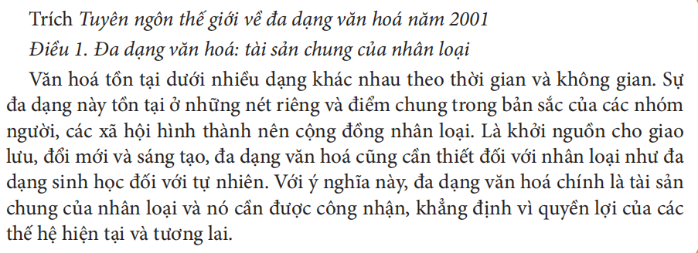
Nhiệm vụ 3 SGK TR 13
Em hãy đọc thông tin và chỉ ra ý nghĩa của việc tôn trọng sự đa dạng của các dân tộc và các nền văn hoá trên thế giới.

Slide 38
Nhiệm vụ 3
Ý nghĩa của việc tôn trọng sự đa dạng của các dân tộc và các nền văn hoá trên thế giới:
Có ý nghĩa quan trọng giúp mỗi cá nhân luôn sẵn sàng học hỏi để có thể hòa nhập và phát triển.
Trở thành công dân toàn cầu.
Phát huy được bản sắc của dân tộc của mình .
Mở rộng các quan hệ giao lưu và hợp tác.

Slide 39
NỘI DUNG BÀI HỌC:
1. Sự đa dạng của các dân tộc và các nền văn hoá được biểu hiện thông qua:
Mỗi dân tộc có những đặc trưng khác nhau về màu da, ngoại hình,...
Mỗi nền văn hoá có sự khác biệt về phong tục, tập quán, ngôn ngữ, chữ viết, phương thức sinh hoạt, ẩm thực, trang phục, nghệ thuật, kiến trúc,...
2. Tôn trọng sự đa dạng của các dân tộc và các nền văn hoá trên thế giới có ý nghĩa quan trọng giúp mỗi cá nhân luôn sẵn sàng học hỏi để có thể hoà nhập và phát triển, trở thành công dân toàn cầu; phát huy được bản sắc của dân tộc mình và mở rộng các quan hệ giao lưu, hợp tác.

Slide 40
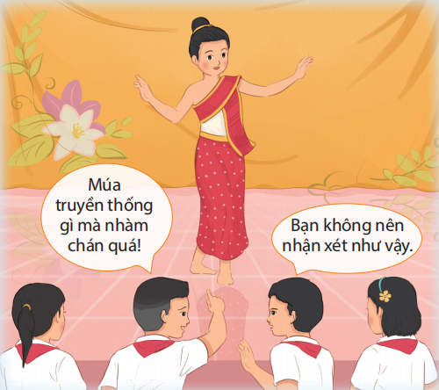
Nhiệm vụ 4
Em hãy đọc các tình huống 1 trong SGK tr. 13 và trả lời câu hỏi.
Bạn K và bạn N cùng đi xem văn nghệ ở trường. Khi đến tiết mục văn nghệ của lớp 8B, một bạn người Lào biểu diễn tiết mục hát múa truyền thống của đất nước mình. Bạn K tập trung lắng nghe nhưng bạn N lại cười đùa với một số bạn khác. Không những thế, bạn N còn hỏi bạn K: “Bạn có hiểu gì không mà nghe chăm chú thế ? ”. Bạn K đáp : “ Đó là tiết mục truyền thống của đất nước bạn , mình nên có thái độ tôn trọng ”.
Em có nhận xét gì về lời nói , việc làm của bạn N và bạn K trong tình huống trên ?

Slide 41
Nhiệm vụ 4
Em hãy đọc các tình huống 1 trong SGK tr. 13 và trả lời câu hỏi.
Bạn K và bạn N cùng đi xem văn nghệ ở trường. Khi đến tiết mục văn nghệ của lớp 8B, một bạn người Lào biểu diễn tiết mục hát múa truyền thống của đất nước mình. Bạn K tập trung lắng nghe nhưng bạn N lại cười đùa với một số bạn khác. Không những thế, bạn N còn hỏi bạn K: “Bạn có hiểu gì không mà nghe chăm chú thế ? ”. Bạn K đáp : “ Đó là tiết mục truyền thống của đất nước bạn , mình nên có thái độ tôn trọng ”.
Bạn N không tôn trọng tập quán, nghi thức, trang phục của nước khác. Có hành vi chế giễu văn hóa nước khác.

Slide 42
Em có suy nghĩ như thế nào về lời nói và hành vi của bạn T trong tình huống 2 SGK TR 14 ?
Đoàn làm phim đến gần Trường Trung học cơ sở A để quay hình cho bộ phim truyền hình sắp ra mắt. Trong đoàn làm phim, có một diễn viên người da màu. Khi diễn viên đang thực hiện vai diễn của mình thì có một nhóm học sinh tò mò đến xem. Trong lúc xem, bạn T vừa cười, vừa chỉ tay nói rằng: “Diễn viên gì mà da đen quá, nhìn là không muốn xem phim này rồi”.

Slide 43
Em có suy nghĩ như thế nào về lời nói và hành vi của bạn T trong tình huống SGK TR 14 ?
Đoàn làm phim đến gần Trường Trung học cơ sở A để quay hình cho bộ phim truyền hình sắp ra mắt. Trong đoàn làm phim, có một diễn viên người da màu. Khi diễn viên đang thực hiện vai diễn của mình thì có một nhóm học sinh tò mò đến xem. Trong lúc xem, bạn T vừa cười, vừa chỉ tay nói rằng: “Diễn viên gì mà da đen quá, nhìn là không muốn xem phim này rồi”. Bạn T kì thị và phân biệt chủng tộc.

Slide 44
Hoạt động 2
Học sinh cần rèn luyện như thế nào để tôn trọng sự đa dạng của các dân tộc và các nền văn hóa trên thế giới ?

Slide 45
NỘI DUNG BÀI HỌC:
3. Để tôn trọng sự đa dạng của các dân tộc và các nền văn hóa trên thế giới chúng ta cần:
Tôn trọng tiếng nói, trang phục, tập quán, nghi thức.
Sẵn sàng tiếp thu và học hỏi những tiến bộ, thành tựu của các dân tộc, các nền văn hóa khác trên thế giới.
4. Học sinh cần:
- Phê phán những hành vi kì thị, phân biệt chủng tộc và văn hóa một cách phù hợp.

Slide 46
Hoạt động 3
LUYỆN TẬP

Slide 47
Nhiệm vụ 1: Em hãy bày tỏ quan điểm đối với những ý kiến sau.
a) Tiếp thu văn hoá của dân tộc khác sẽ làm mất đi giá trị truyền thống văn hoá của dân tộc mình.
d) Đoàn kết, tôn trọng sự đa dạng của các dân tộc là một trong những việc làm để chống lại phân biệt chủng tộc.
b) Mọi dân tộc trên thế giới đều có quyền bình đẳng.
e) Sử dụng pha trộn nhiều ngôn ngữ khi giao tiếp là thể hiện sự sành điệu, thức thời.
c) Không có nền văn hoá lớn và nền văn hoá nhỏ, chỉ có các nền văn hoá khác nhau.

Slide 48
Nhiệm vụ 1: Em hãy bày tỏ quan điểm đối với những ý kiến sau.
a) Không đồng tình. Vì mỗi dân tộc đều có những cái hay, cái đẹp để chúng ta học hỏi. Việc học hỏi tiếp thu có chọn lọc nét đẹp văn hóa của các dân tộc khác sẽ giúp chúng ta bổ sung, phát triển và làm phong phú thêm văn hóa của dân tộc mình.
b) Đồng tình. Vì các dân tộc trên thế giới tuy có sự khác biệt nhất định về màu da, ngoại hình, văn hóa…song đều bình đẳng với nhau.
c) Đồng tình vì ở một vùng nói riêng và trên thế giới nói chung, có sự cùng tồn tại của nhiều nền văn hóa, cách biểu đạt văn hóa…mỗi nền văn hóa ấy lại có những nét đặc trưng, nét đẹp riêng đáng để chúng ta tiếp thu, học hỏi.

Slide 49
Nhiệm vụ 1: Em hãy bày tỏ quan điểm đối với những ý kiến sau.
d) Đoàn kết, tôn trọng sự đa dạng của các dân tộc là một trong những việc làm để chống lại phân biệt chủng tộc. Đồng tình vì một trong những việc làm để chống lại sự phân biệt chủng tộc chính là sự đoàn kết, tôn trọng sự đa dạng của các dân tộc…ngoài ra chúng ta cũng cần tinh thần dũng cảm, sự bao dung và lòng yêu thương con người.
e) Sử dụng pha trộn nhiều ngôn ngữ khi giao tiếp là thể hiện sự sành điệu, thức thời. Không đồng tình vì việc sử dụng pha trộn, lạm dụng nhiều ngôn ngữ khi giao tiếp sẽ làm mất đi nét đẹp, sự trong sáng của ngôn ngữ, đồng thời cũng thể hiện thái độ thiếu tôn trọng đối với ngôn ngữ bản địa.

Slide 50
Nhiệm vụ 2
Em hãy đọc trường hợp sgk tr 15 và nêu suy nghĩ về việc làm của hai bạn.
Bạn Y và bạn K rất yêu thích việc khám phá những nét đặc sắc của các nước trên thế giới nên thường rủ nhau xem những đoạn phim về chủ đề này. Có lần, hai bạn rủ nhau xem phim và nhận ra sự khác biệt khá lớn về hình dáng bên ngoài như màu da, màu mắt, kiểu tóc,... giữa các chủng người. Khi tìm hiểu về các nền văn hoá, cả hai rất ngạc nhiên khi phát hiện ra nhiều điều thú vị. Mỗi nền văn hoá đều gắn với những phong tục, tập quán,… khác nhau. Có khi, cùng một hành động, cử chỉ nhưng giữa các nền văn hoá này lại có ý nghĩa khác nhau. Càng tìm hiểu, bạn Y và bạn K càng say mê. Bạn Y nói với bạn K: "Mình ước mơ sau này sẽ được đi vòng quanh thế giới để trải nghiệm thật nhiều nền văn hoá".

Slide 51
Nhiệm vụ 2 SGK TR 15
Em hãy nêu suy nghĩ về việc làm của hai bạn Y và K ?
Việc làm của hai Bạn Y và bạn K trong trường hợp sgk tr 15 đã cho thấy hai bạn có tinh thần ham học hỏi và có thái độ tôn trọng sự đa dạng các dân tộc và các nền văn hóa trên thế giới.

Slide 52
Nhiệm vụ 2
Em hãy nêu một số biểu hiện của sự đa dạng của các dân tộc và các nền văn hóa trên thế giới ? SGK TR 15.
- Giữa các chủng người có sự khác biệt khá lớn về hình dáng bên ngoài như màu da, màu mắt, kiểu tóc…
- Mỗi nền văn hóa đều gắn với những phong tục, tập quán khác nhau. Cùng một hành động, cử chỉ nhưng giữa các nền văn hóa này lại có ý nghĩa khác nhau.

Slide 53
Văn hóa đổ rác
Mọi thành phố, thị trấn tại Pháp đều có bãi rác. Họ đặt biển chỉ dẫn rõ ràng để người dân biết lối tới chỗ ấy. Phần lớn rác trong bãi được sắp xếp gọn gàng, quy củ. Bạn sẽ không phải ngửi mùi hôi thối hay "chiêm ngưỡng" những đống rác bẩn thỉu mỗi khi vào bãi rác. Nhân viên tại bãi rác luôn sẵn sàng giúp người dân nếu họ yêu cầu. Đối với nhiều người nước ngoài từng sống tại Pháp , đổ rác cũng mang đến cho họ trải nghiệm thú vị.

Slide 54
NỘI DUNG BÀI HỌC
4. Để tôn trọng sự đa dạng của các dân tộc và các nền văn hoá trên thế giới, chúng ta cần : Tôn trọng tiếng nói , trang phục, tập quán, nghi thức ; sẵn sàng tiếp thu và học hỏi những tiến bộ , thành tựu của các dân tộc , các nền văn hoá khác trên thế giới ,...
5. Học sinh cần phê phán những hành vi kì thị , phân biệt chủng tộc và văn hoá một cách phù hợp .

Slide 55
Nhiệm vụ 3 SGK TR 15
Dựa vào thông tin sau, em hãy thuyết trình trước lớp về ý nghĩa của việc tôn trọng sự đa dạng các dân tộc, các nền văn hoá trên thế giới

Slide 56
Nhiệm vụ 3 SGK TR 15
Ý nghĩa của việc tôn trọng sự đa dạng các dân tộc, các nền văn hoá trên thế giới :
Tôn trọng sự đa dạng các dân tộc và các nền văn hóa trên thế giới có ý nghĩa quan trọng:
Giúp mỗi cá nhân luôn sẵn sàng học hỏi để có thể hòa nhập và phát triển, trở thành công dân toàn cầu.
Phát huy được bản sắc của dân tộc mình và mở rộng các mối quan hệ giao lưu, hợp tác.

Slide 57
Nhiệm vụ 4
Em hãy đọc tình huống 1 trong SGK tr. 15 và trả lời câu hỏi
Anh B là du học sinh tại nước X. Học xong, anh B quyết định ở lại quốc gia đã học và làm việc. Sau khi nộp hồ sơ ứng tuyển vào Công ti A, mặc dù đáp ứng đầy đủ các tiêu chí tuyển dụng nhưng anh B vẫn bị từ chối. Anh B liên hệ với Công ti A để thắc mắc thì được trả lời rằng: "Công ti không nhận người châu Á". Anh B cảm thấy thất vọng nhưng chưa biết nên giải quyết như thế nào.
Em có nhận xét gì về quyết định từ chối nhận người của Công ti A?
Nếu là anh B, em sẽ xử lí như thế nào?

Slide 58
Nhiệm vụ 4
Em hãy đọc tình huống 1 trong SGK tr. 15 và trả lời câu hỏi
Nhận xét về quyết định từ chối nhận người châu Á vào làm việc của Công ti A là hành động không đúng, thể hiện sự phân biệt chủng tộc và văn hóa.
Nếu là anh B, em sẽ:
Viết thư, emai gởi tới bộ phận tuyển dụng để bày tỏ quan điểm bản thân về hành động phân biệt đối xử của công ty.
Chứng minh năng lực của bản thân thông qua những hành động phù hợp.

Slide 59
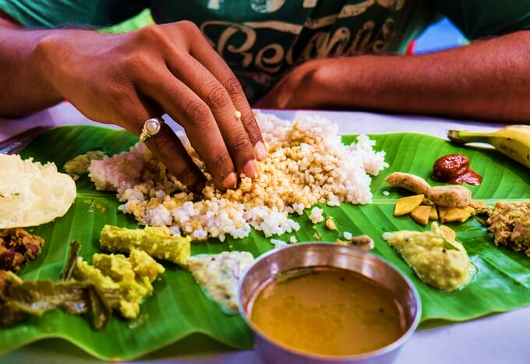
Nhiệm vụ 4: Tình huống 2 sgk tr 16
Khi tìm hiểu về ẩm thực của các nước trên thế giới, bạn H cùng các bạn đọc và xem nhiều đoạn phim ngắn về cách ăn uống của các nước. Bạn M bỗng dưng cười to và có thái độ khá tiêu cực khi xem đến đoạn ăn bốc bằng tay của một số quốc gia. Bạn M bảo: “Ăn như thế này mất vệ sinh và kém văn minh quá”. Cả lớp đều quay lại nhìn bạn M.
Em có đồng tình với hành động của bạn M không? Vì sao?
Nếu là bạn của M, em sẽ khuyên bạn M như thế nào?

Slide 60
Nhiệm vụ 4: Tình huống 2 sgk tr 16
Em không đồng tình với hành động của bạn M. Vì mỗi quốc gia, dân tộc có những đặc trưng văn hóa riêng biệt. VD: Người Ấn Độ dùng tay bốc thức ăn vì họ cho rằng đồ ăn thức uống mà họ có được là do đấng tối cao ban cho nên phải đón lấy bằng tay trần một cách thành kính.
M chưa biết tôn trọng sự đa dạng dân tộc và các nền văn hóa trên thế giới.

Slide 61
Nhiệm vụ 4: Tình huống 2 sgk tr 16
Nếu là bạn của M, em sẽ khuyên bạn M :
giữ trật tự và chăm chú theo dõi đoạn phim về cách ăn uống của các nước.
Nên tôn trọng sự đa dạng dân tộc và các nền văn hóa trên thế giới.
Tìm hiểu thêm qua sách, báo, internet… về các văn hóa truyền thống của các dân tộc khác trên thế giới nhằm nâng cao vốn hiểu biết của bản thân.

Slide 62
Hoạt động 4
VẬN DỤNG

Slide 63
VẬN DỤNG
1. Em hãy lựa chọn nét đặc sắc về văn hoá của một dân tộc trên thế giới và chia sẻ với bạn.

Slide 64
Nhà hát hình con sò Opera Syney
Nhà hát con sò-một trong những địa danh nổi tiếng khi nhắc đến Úc , là biểu tượng của thành phố Sydney, tọa lạc tại cảng Sydney. Khánh thành vào ngày 20/10/1973 , nhà hát Opera Sydney được ví là một viên ngọc quý với những cánh buồm cuồn cuộn và cũng là một kỳ quan của kiến trúc hiện đại. Với lượng khách du lịch 8,2 triệu người mỗi năm, được UNESCO công nhận di sản văn hoá thế giới là sự thành công mỹ mãn của đất nước này.

Slide 65
NI-GIÊ-RI-A
Ni-giê-ri-a là nước đông dân nhất Châu Phi với hơn 250 bộ tộc cùng chung sống, tạo nên nền văn hóa rất phong phú và đa dạng.
Quốc gia này có tới 521 hệ ngôn ngữ khác nhau, trong đó có 510 ngôn ngữ dùng trong đời sống hằng ngày.

Slide 66
NI-GIÊ-RI-A
Ẩm thực Ni-giê-ri-a sử dụng nhiều gia vị thảo dược và dầu cọ để tạo ra các món ăn có hương vị đậm đà. Đặc biệt ớt là gia vị không thể thiếu.
Món ăn nổi tiếng là cơm giô-lốp nấu từ gạo, cà chua, hành và ớt. Cay và nóng hơn cả mặt trời.

Slide 67
NI-GIÊ-RI-A
Vì có nhiều bộ tộc Ni-giê-ri-a cũng có nhiều trang phục truyền thống với điểm chung là đều sử dụng màu sắc sặc sỡ, mặc kèm nhiều phụ kiện và trang sức.

Slide 68
VẬN DỤNG
2. Em hãy làm việc nhóm để xây dựng một tiểu phẩm và sắm vai trước lớp nhằm phê phán những hành vi kì thị, phân biệt chủng tộc, văn hoá.

Slide 69
DẶN DÒ:
HỌC BÀI 2.
LÀM LUYỆN TẬP VÀ VẬN DỤNG.
CHUẨN BỊ BÀI 3.

